Slide 1
ПРЕЗЕНТАЦИЯ на тему: «ТАНГРАМ на уроках геометрии» (7класс)
СТРУННИКОВОЙ ЭМИЛИИ ПАВЛОВНЫ
УЧИТЕЛЯ МАТЕМАТИКИ
МОУСОШ №2
города САФОНОВО СМОЛЕНСКОЙ ОБЛАСТИ
2011г.

Slide 2

Придумайте заголовок

Slide 3
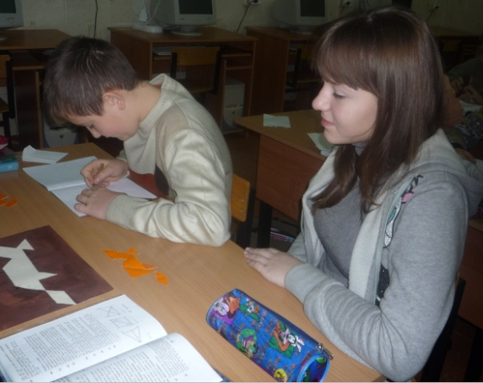
Надо подумать.

Slide 4
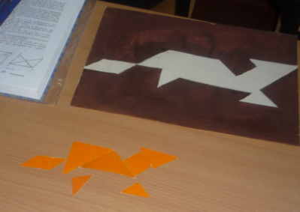
Где ошибка? Надо подумать.

Slide 5
Экс чемпион рисунков
Дима Карпович самостоятельно создал с помощью 7 танов акулу и ворону и по праву занял первое место в классу по составлению рисунков.

Slide 6
Басня И.А.Крылова «Ворона и Лисица»
*
* *
Уж сколько раз твердили миру,
Что лесть гнусна, вредна; но только всё не впрок,
И в сердце льстец всегда отыщет уголок.
2011 Г.

Slide 7

Вороне где-то бог послал кусочек сыру…
На ту беду Лиса близёхонько бежала;
Вдруг сырный дух Лису остановил.
Лисица видит сыр, - Лисицу сыр пленил.

Slide 8
Плутовка к дереву на цыпочках подходит;
Вертит хвостом, с Вороны глаз не сводит
И говорит так сладко, чуть дыша:
« Голубушка, как хороша!
Ну, что за шейка, что за глазки!
Рассказывать, так, прямо, сказки!»

Slide 9
- Какие пёрышки! Какой носок!
И, верно, ангельский быть должен
голосок!
Спой, светик, не стыдись! Что ежели, сестрица,
При красоте такой, и петь ты мастерица,
Ведь ты б у нас была царь - птица!»

Slide 10
Вещуньина с похвал вскружилась голова,
От радости в зобу дыханье спёрло, -
И на приветливы Лисицыны слова
Ворона каркнула во всё воронье горло:
Сыр выпал – с ним была плутовка такова.

Slide 11
Благодарю за внимание!

